Slide 1
数字逻辑
主讲：刘晓升
苏州大学计算机科学与技术学院
liuxiaosheng@suda.edu.cn
115/11/08

Slide 2
知识点10：
逻辑代数化简
115/11/08

Slide 3

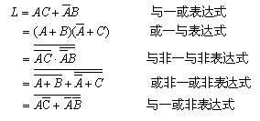
逻辑函数式的常见形式
一个逻辑函数的表达式不是唯一的，可以有多种形式，并且能互相转换。例如：
与—或表达式是逻辑函数的最基本表达形式。
115/11/08

Slide 4
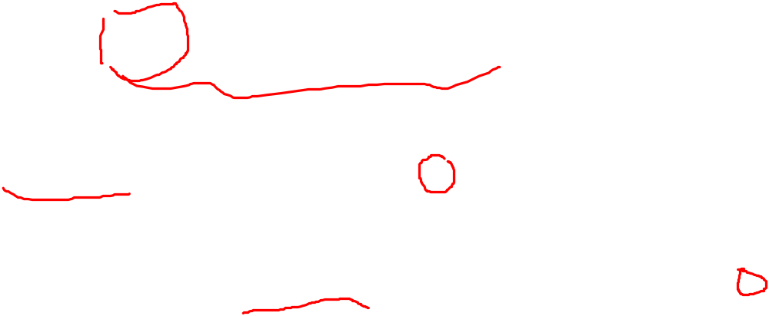
逻辑函数化简
逻辑函数的最简“与—或表达式” 的标准
（1）与项最少，即表达式中“+”号最少。
（2）每个与项中的变量数最少，即表达式中“· ”号最少。
115/11/08

Slide 5
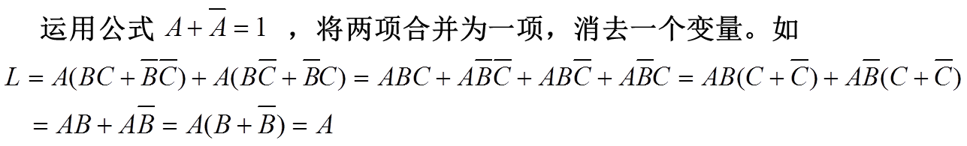
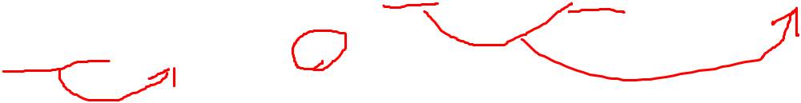
用代数法化简逻辑函数
并项法。
115/11/08

Slide 6
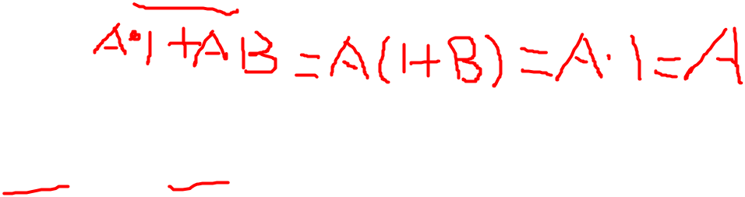
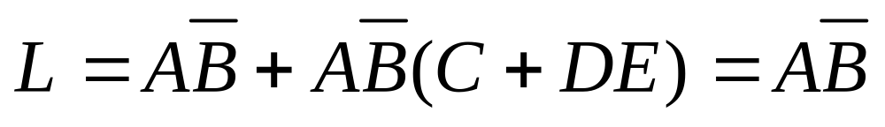
用代数法化简逻辑函数
吸收法。
运用吸收律 A+AB=A，消去多余的与项。如
115/11/08

Slide 7
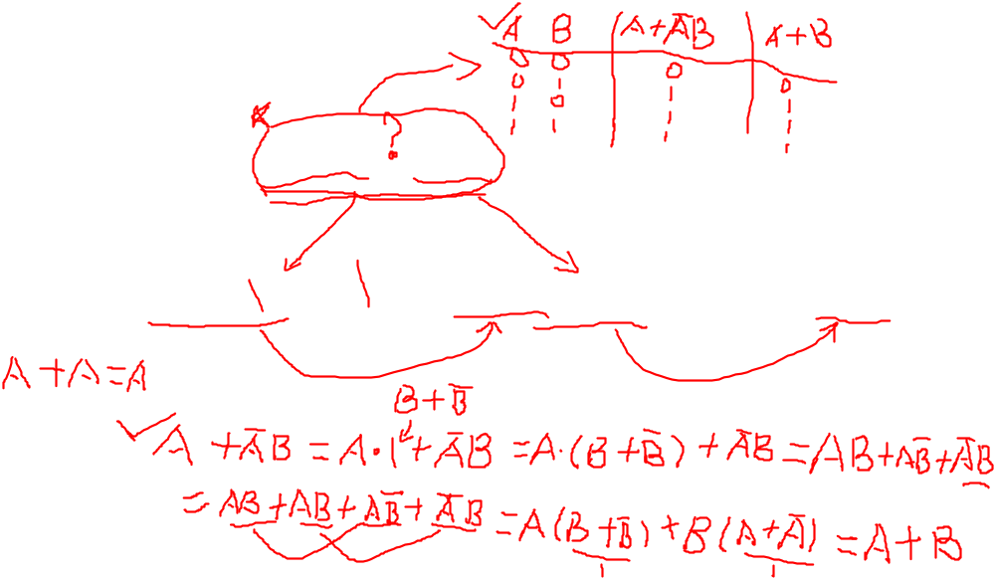
用代数法化简逻辑函数
消去法。
115/11/08

Slide 8
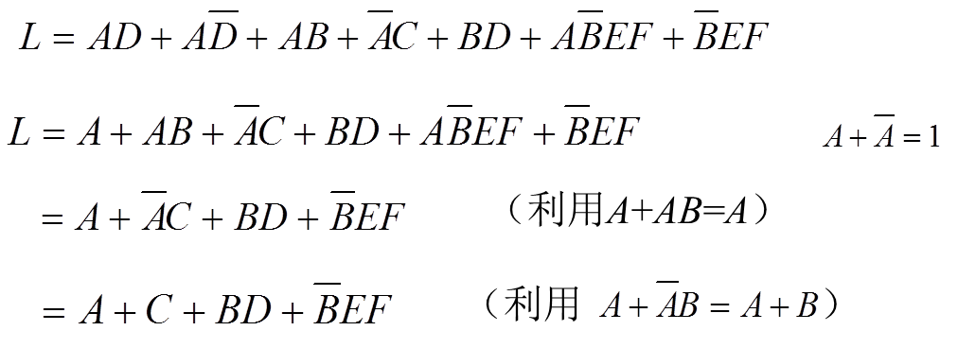
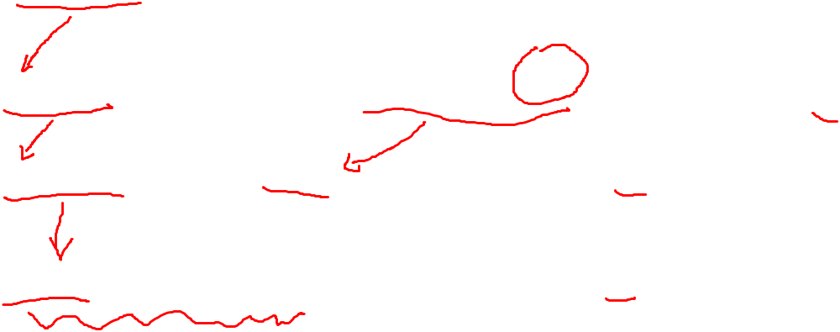
用代数法化简逻辑函数
例 化简逻辑函数
115/11/08

Slide 9
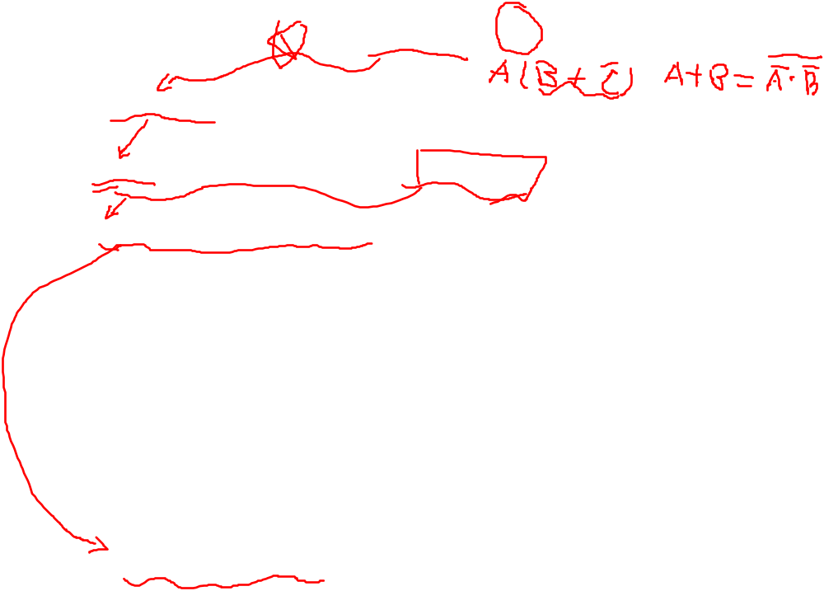







用代数法化简逻辑函数
例 化简逻辑函数：
解：
（利用反演律 ）
（利用 ）
（利用A+AB=A）
（配项法）
（利用A+AB=A）
115/11/08
（利用 ）

Slide 10

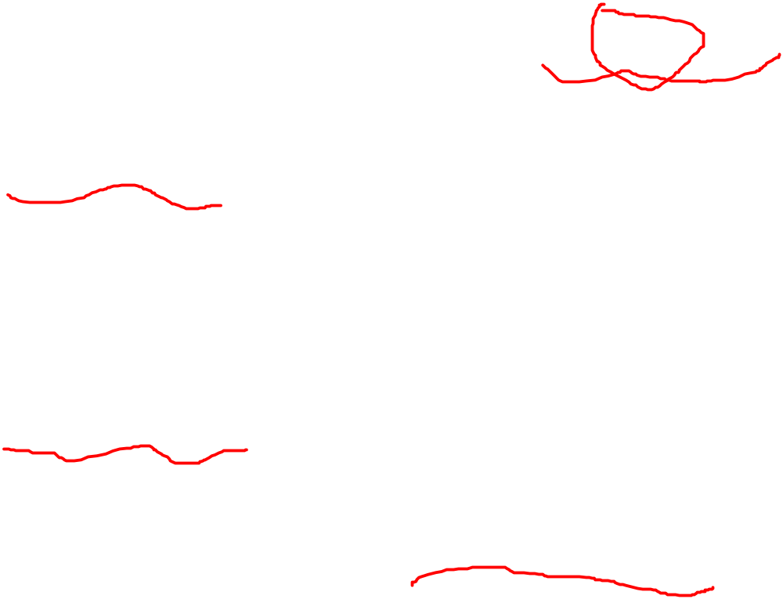
逻辑代数的基本规则
例2.1.8 化简逻辑函数：
解法1：
解法2：
由上例可知，逻辑函数的化简结果不是唯一的。
115/11/08

Slide 11
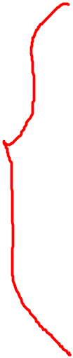

小结
代数化简法的优点是不受变量数目的限制。
缺点是：
没有固定的步骤可循；
需要熟练运用各种公式和定理；
在化简一些较为复杂的逻辑函数时还需要一定的技巧和经验；
有时很难判定化简结果是否最简。
115/11/08

